Slide 1

CÁLCULO DIFERENCIAL
Tecnología en Desarrollo de Software
Facultad de Ingeniería

Slide 2

Sesión 6. LÍMITES DE FUNCIONES TRIGONOMÉTRICAS
Docente: María Isabel García

Slide 3
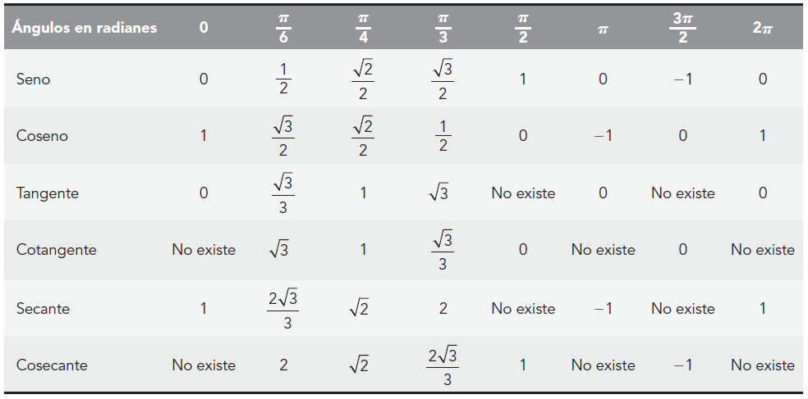
Límites de funciones trigonométricas

Slide 4
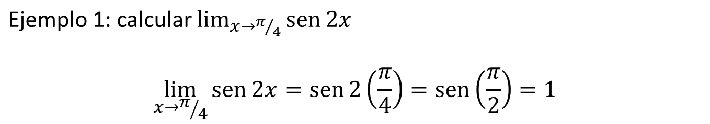
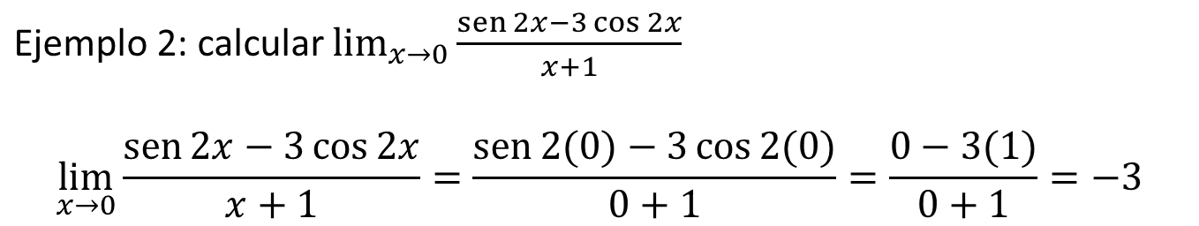
Límites de funciones trigonométricas

Slide 5
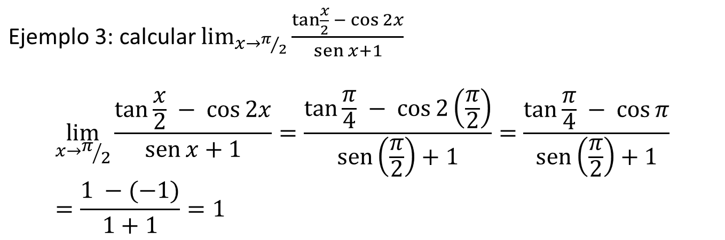
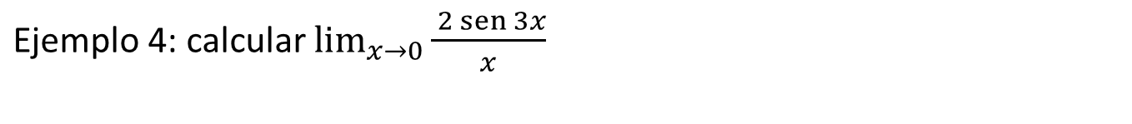
Límites de funciones trigonométricas

Slide 6
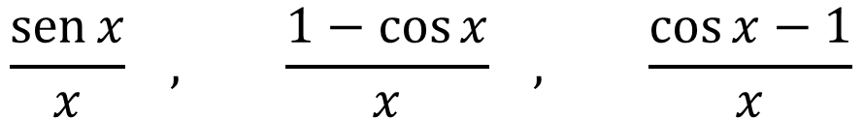
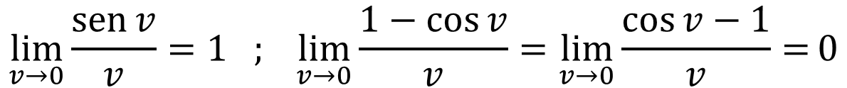
Límites trigonométricos indeterminados
Para evitar la indeterminación en un limite de funciones trigonométricas, se transforma la función utilizando identidades trigonométricas, en ocasiones con esto es suficiente, también se puede simplificar hasta obtener una expresión de la siguiente forma:
y utilizar los siguientes teoremas:

Slide 7
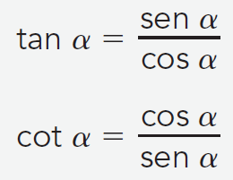
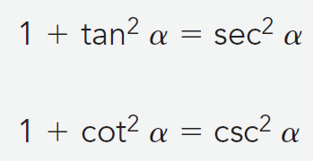
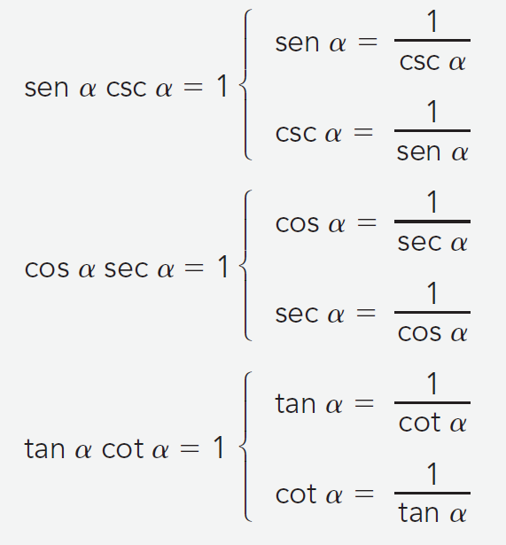
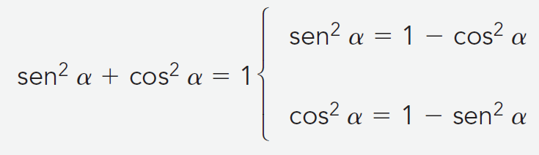
Identidades trigonométricas fundamentales

Slide 8
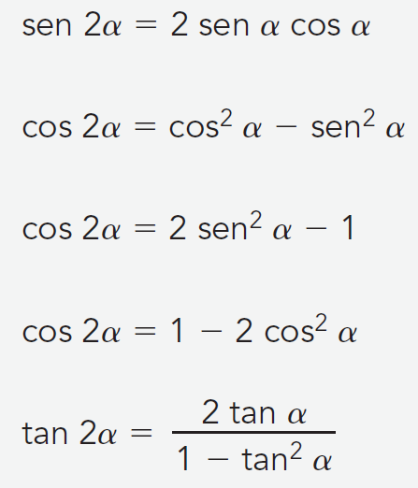
Identidades trigonométricas (ángulo doble)

Slide 9
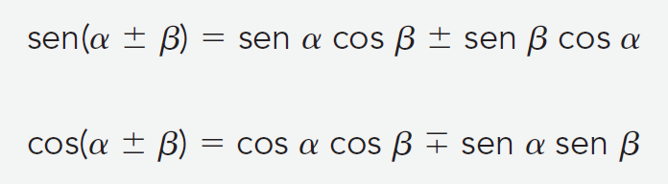
Identidades trigonométricas (suma o diferencia de ángulos)

Slide 10
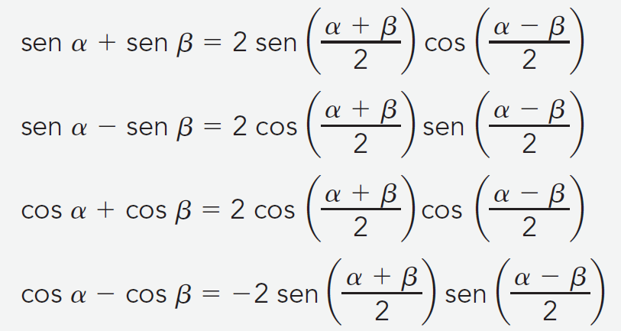
Identidades trigonométricas (transformaciones de suma o resta de funciones trigonométricas a producto)

Slide 11


